Slide 1
Podcast: Rock and Roll y Guerra Fría
Universidad Simón Bolívar
Departamento de Estudios Generales
Guerra Fría, cultura política y rock & roll
CSX398
Presentado por:
Laura Milano 10-10855
Ana Sandoval 11-10941
Profesor:
Alejandro Uzcategui.

Slide 2

Podcast:
Emisión de radio que los usuarios subscrito pueden descargar de internet y escucharla tanto en una computadora como en un reproductor portátil.
Herramienta Utilizada para las ediciones.

Slide 3
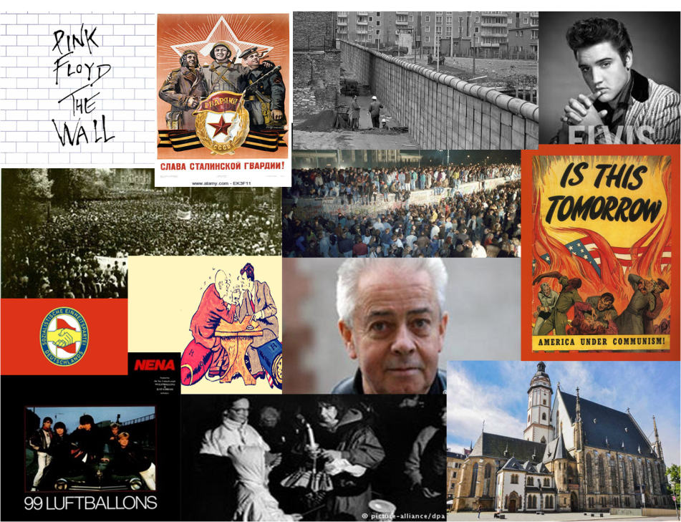
Podcast prt 1:
Temas Tratados:
Breve reseña de las raíces del Rock and Roll.
Breve introducción a la Guerra Fría.
Evento de 9 de octubre de 1989, Alemania.
"That's All Right (Mama) por Elvis Presley (1963).
“99 luftballoons” por Nena (1983).
“ANother brick i n The Wall ”
por Pink Floyd (1979).

Slide 4
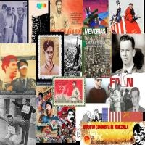
Podcast prt 2:
Temas Tratados:
Breve reseñas de música en los 60.
Escenario político y social en Venezuela en los 60.
Secuestros,Operación "Van Troi".
“The Times They Are A-Changin”. por Bob Dylan (1963).
“I'm a King Bee” por Pink Floyd (1965).
“Por que te vas- Los supersonicos”
por Pink Floyd (1961).
"Give Peace a Chance" por John Lennon (1969).
"¡Aquí Es Donde los Vamos a Detener!" por Vantroi (2014).
"Tierra maravillosa" por Los impalas (1964).
"Irgendwie Irgendwo Irgendwann" por Nena (1984)
"

Slide 5
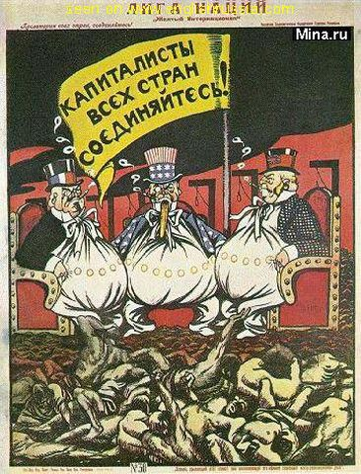
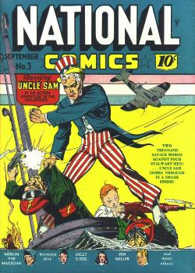
¡Gracias!

